Slide 1
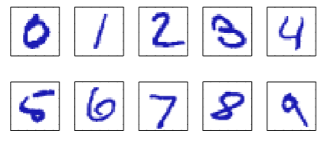
Introduction
패턴 인식의 장은 컴퓨터 알고리즘을 사용하여 데이터에서 규칙을 자동으로 발견하고, 이러한 규칙을 사용하여 데이터를 다른 범주로 분류하는 등의 작업을 수행하는 것과 관련이 있다.
손으로 쓴 숫자를 인식하는 예를 고려해보자.
각 숫자는 28x28 픽셀 이미지 -> 784 개의 실수를 포함하는 벡터 x
벡터x를 입력 받아 digit0, ..., 9으로 출력하는 머신(분류기)을 만드는 것.
(다양한 필기체를 입력으로 받는다는 것은 사소(nontrivial?)한 문제이다.)
스트로크의 모양에 따라 숫자를 구별하기 위해 수 공식 규칙 또는 휴리스틱을 사용하여 해결할 수 있지만 실제로 이러한 접근 방식은 규칙의 확산과 규칙의 예외 등으로 이어지며 결과는 항상 좋지 않습니다.
휴리스틱(heuristic) : 한정된 시간 내에 수행하기 위해 최적의 해 대신 현실적으로 만족할 만한 수준의 해를 구하는 방법.
보통 의사결정을 내리려면 다양한 변수를 고려해야 하지만, 현실적으로 정보 부족, 시간제약으로 완벽한 의사결정을 내릴 수 없다.
제한된 정보와 시간제약을 고려해 실무상 실현 가능한 해답을 찾는 것이 휴리스틱 접근법이다. (모든 변수의 조건을 검토할 수 없기 때문)
경험이나 직관 보다 시행착오를 통해 우수한 결과를 산출

Slide 2
패턴 인식의 중심 목표
일반화 : 훈련에 사용 된 것과 다른 새로운 예를 올바르게 분류하는 기능
But, 실제 적용에서는 입력 벡터의 가변성(변동성)이 크기 떄문에 훈련 데이터는 입력 벡터의 일부분만 커버할 수 있음. -> feature(pattern)만 다룸
Preprocessing의 필요성
패턴 인식 문제를 더욱 쉽게 해결하기 위해
입력 변수를 새로운 인식 공간으로 변환하기 위해 preprocessing
(ex) 자릿수 인식 문제에서 각 자릿수가 고정 된 크기의 박스 내에 포함되도록 변환
-> 위치와 스케일이 동일하므로 분류가 쉬워지고 클래스 내의 변동성 감소
이러한 preprocessing stage를 feature extraction이라 한다.
Test set 은 Training set과 동일한 전처리가 이루어져야 함.
계산 속도를 높이기 위해
(ex) 목표가 고해상도 비디오 스트림에서 실시간 얼굴 검출인 경우
-> 초당 수많은 픽셀을 처리해야 하며, 이를 패턴인식 알고리즘에 적용하는 것은 불가능
목표 : 계산 속도가 빠르며, 얼굴을 비면과 구별할 차별적인 정보를 보존하는 유용한 feature를 찾는 것.
the average value of the image intensity over a rectangular subregion (filter의 평균값)이 매우 효율적으로 평가되며, 이러한 feature는 빠른 얼굴 인식에 매우 효과적
이러한 종류의 전처리는 차원 축소의 형태를 나타낸다 or 대표한다(represent).
분류에 기여하는 주요 정보가 버려질 시 시스템의 전체 정확도가 떨어질 수 있음

Slide 3
Pattern recognition problem
Supervised Learning
training data <- x set와 이에 대응하는 target vector로 구성
Classification
각 입력 벡터를 유한한 수의 개별 범주 중 하나에 할당하는 것.
(ex) 숫자 인식
Regression
원하는 output이 하나 이상의 연속형 변수인 것.
(ex) input이 반응물의 농도, 온도, 압력으로 구성된 제조 공정에서의 수율 예측
Unsupervised Learning
training data <- target이 없는 x set로만 구성
목표
Clustering : 데이터 내에서 유사한 예의 그룹을 찾기 위해
Density estimation : input space 내에서 데이터의 분포를 결정하기 위해
For the purpose of visualization : 고차원에서 2차원 또는 3차원으로 데이터를 투영하기 위해
Reinforcement Learning
Reward를 극대화하기 위해 주어진 situation(상황)에서 취해야 할 적절한 action을 찾는 문제
학습 알고리즘은 해당 환경과 상호작용하는 state(상태)와 action의 순서이다.
현재의 행동은 즉각적인 보상 외에도 이후의 모든 단계에서 영향을 미침
신뢰 할당(credit assignment) 문제
실제로 목표 상태에 도달할 때까지는 중간 단계의 행동에 대한 즉각적인 보상이 없음
-> reward가 발생하기 전까지 외부의 강화 신호가 없기 때문에 학습이 일어나지 않음
따라서, 학습을 위해 일시적인 신뢰 할당이 이루어져야 함
어떠한 action이 reward 획득에 더 많이 기여했는가, 어느 단계까지 고려해야 하는가
(단, 보상은 그로 인한 모든 action에 귀속되어야 함.)
탐색-이용(exploration-exploitation) 문제
현재까지의 경험 중 현 상태에서 가장 최대의 보상을 얻을 수 있는 행동을 수행하는 것(exploit)
이떄 각 action들의 가치에 대해 알기 위해서는 새로운 탐험(explore)이 필요
탐험을 통해 얻은 경험이 언제나 최상의 결과일 수는 없음. 따라서, 적절한 균형을 맞춰야 함.
Notes:
https://www.popit.kr/torch-dqn-%EA%B0%95%ED%99%94%ED%95%99%EC%8A%B5-%EC%86%8C%EA%B0%9C/ 강화학습 부분 개념 참조
https://www.slideshare.net/CurtPark1/dqn-reinforcement-learning-from-basics-to-dqn 강화학습 slide share

Slide 4
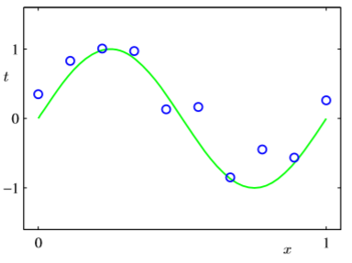
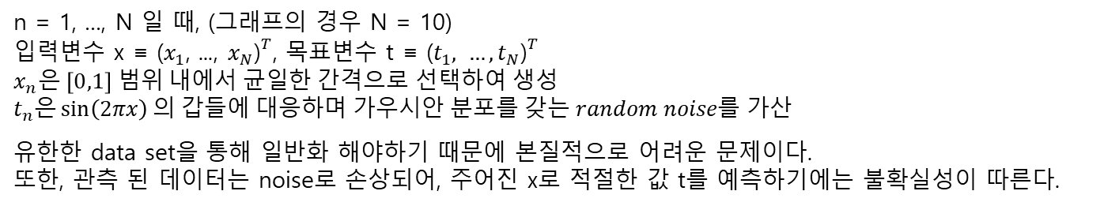
1.1. Example: Polynomial Curve Fitting
가공된 데이터를 통해 간단한 회귀문제 소개
(예제 데이터는 임의 noise가 포함 된 sin(2πx) 함수에서 생성)
n = 1, …, N 일 때, (그래프의 경우 N = 10)
입력변수 x ≡ ${\text{(}x_{1}\text{,} \text{...,} x_{N}\text{)}}^{T}$, 목표변수 t ≡ ${\text{(}t_{1}, …,t_{N}\text{)}}^{T}$
$$x_{n}은 \left[0,1\right] 범위 내에서 균일한 간격으로 선택하여 생성$$
$$t_{n}은\sin\left(2πx\right)의 갑들에 대응하며 가우시안 분포를 갖는 random noise를 가산$$
유한한 data set을 통해 일반화 해야하기 때문에 본질적으로 어려운 문제이다.
또한, 관측 된 데이터는 noise로 손상되어, 주어진 x로 적절한 값 t를 예측하기에는 불확실성이 따른다.

Slide 5



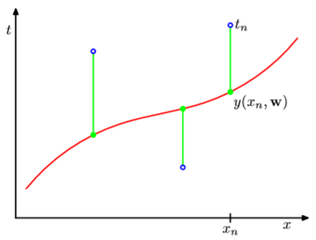
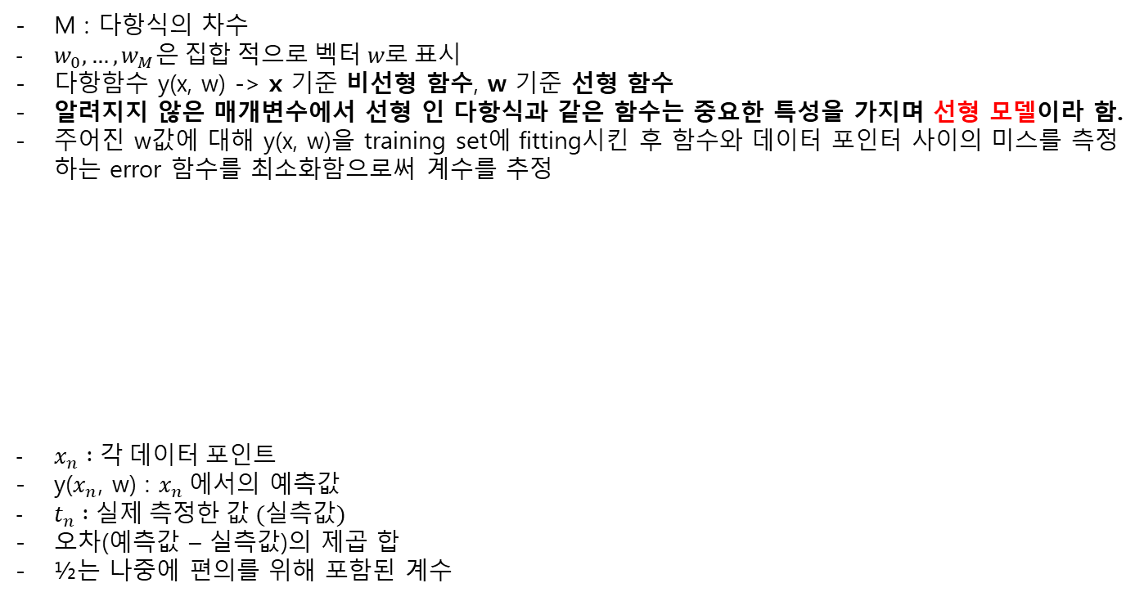
M : 다항식의 차수
$w_{0}, …, w_{M}은 집합 적으로 벡터 w로 표시$
다항함수 y(x, w) -> x 기준 비선형 함수, w 기준 선형 함수
알려지지 않은 매개변수에서 선형 인 다항식과 같은 함수는 중요한 특성을 가지며 선형 모델이라 함.
주어진 w값에 대해 y(x, w)을 training set에 fitting시킨 후 함수와 데이터 포인터 사이의 미스를 측정하는 error 함수를 최소화함으로써 계수를 추정
$x_{n} :각 데이터 포인트$
y($x_{n}$, w) : $x_{n}$에서의 예측값
$t_{n} :실제 측정한 값 (실측값)$
오차(예측값 – 실측값)의 제곱 합
½는 나중에 편의를 위해 포함된 계수

Slide 6
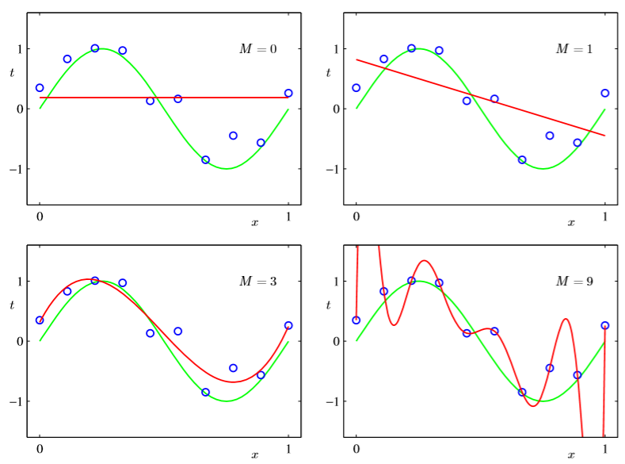
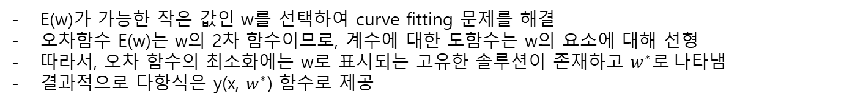
Exercise 1.1
E(w)가 가능한 작은 값인 w를 선택하여 curve fitting 문제를 해결
오차함수 E(w)는 w의 2차 함수이므로, 계수에 대한 도함수는 w의 요소에 대해 선형
따라서, 오차 함수의 최소화에는 w로 표시되는 고유한 솔루션이 존재하고 $w^{∗}로 나타냄$
결과적으로 다항식은 y(x, $w^{∗}$) 함수로 제공
(위의 그림은 M = 0, 1, 3, 9 차수를 갖는 다항식을 data set에 fitting한 결과)
상수 (M=0) 및 1차 다항식(M=1)은 데이터에 다소 부적합한 결과를 제공 (sin(2πx)를 표현하기 어려움)
3차 다항식(M=3)이 sin(2πx)에 가장 적합한 모습
높은 차수의 다항식(M=9)으로 갈 떄 훈련 데이터에 한해서 excellent fit을 보임
(실제로 각 데이터 포인트를 정확하게 통과하여 E(w) = 0이 됨.)
- 그러나 curve가 극도로 진동하고, 좋지 못한 결과를 보여준다. -> over-fitting

Slide 7


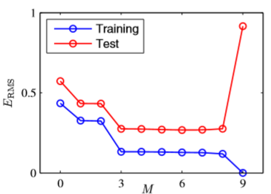
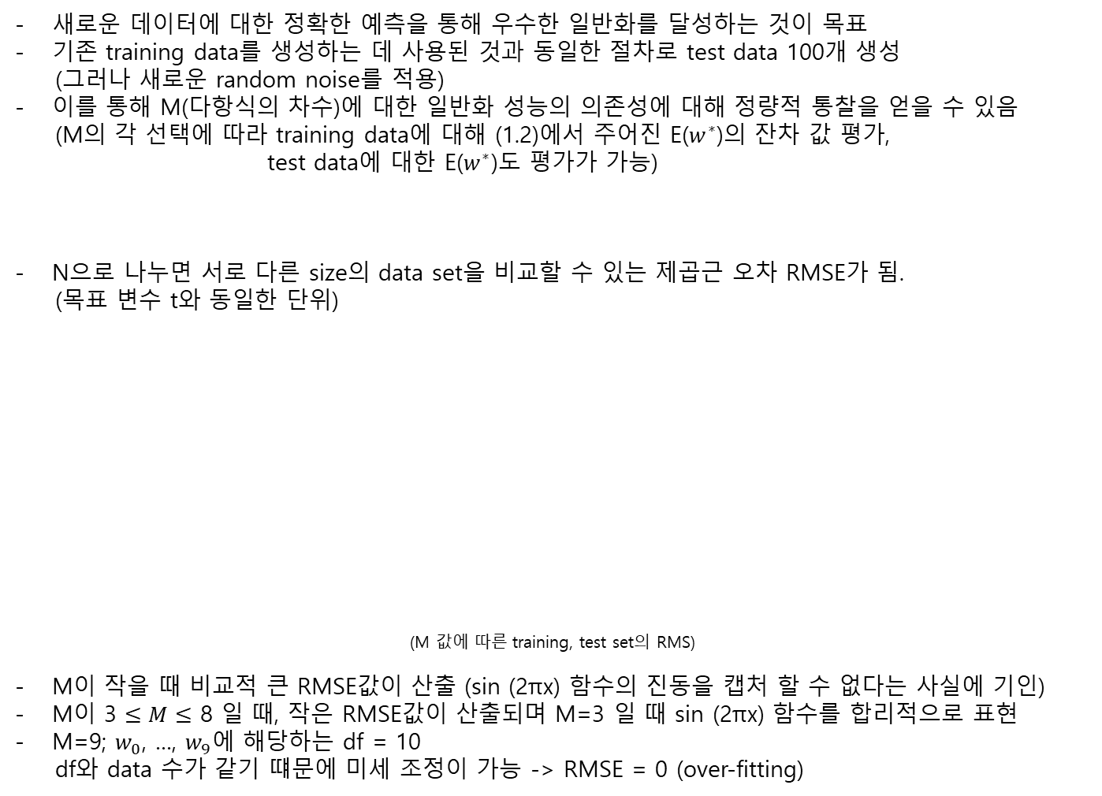
새로운 데이터에 대한 정확한 예측을 통해 우수한 일반화를 달성하는 것이 목표
기존 training data를 생성하는 데 사용된 것과 동일한 절차로 test data 100개 생성
(그러나 새로운 random noise를 적용)
이를 통해 M(다항식의 차수)에 대한 일반화 성능의 의존성에 대해 정량적 통찰을 얻을 수 있음
(M의 각 선택에 따라 training data에 대해 (1.2)에서 주어진 E($w^{∗}$)의 잔차 값 평가,
test data에 대한 E($w^{∗}$)도 평가가 가능)
N으로 나누면 서로 다른 size의 data set을 비교할 수 있는 제곱근 오차 RMSE가 됨.
(목표 변수 t와 동일한 단위)
(M 값에 따른 training, test set의 RMS)
M이 작을 때 비교적 큰 RMSE값이 산출 (sin (2πx) 함수의 진동을 캡처 할 수 없다는 사실에 기인)
M이 3 $≤M≤$ 8 일 때, 작은 RMSE값이 산출되며 M=3 일 때 sin (2πx) 함수를 합리적으로 표현
M=9; $w_{0}$, …, $w_{9}$에 해당하는 df = 10
df와 data 수가 같기 떄문에 미세 조정이 가능 -> RMSE = 0 (over-fitting)

Slide 8
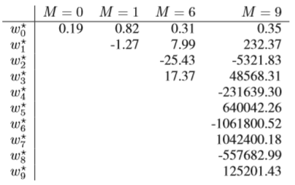
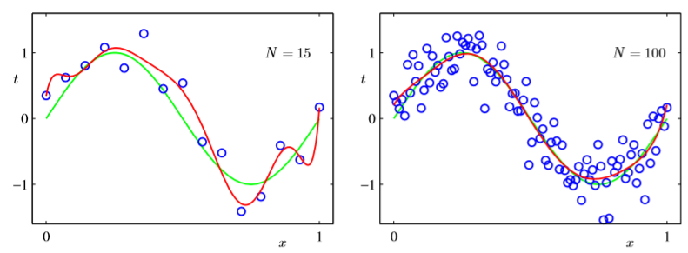
M이 증가할수록 계수의 크기 또한 증가
(계수 간 편차 또한 증가)
M=9 일 때, 음수와 양수 각각 극단값이 산출
data set에 적합하게 보정됨
(일반화가 아닌 noise 값에 맞춰짐)
데이터 세트의 크기에 따라 모델의 동작도 달라짐
N이 증가할수록 over-fitting 문제 감소 (좌, 우 모두 M=9)
대략적인 휴리스틱 중 하나는 데이터 포인트의 수를 모델의 적용형 파라미터의 수의 5 또는 10배 이상으로 설정
(매개변수의 수가 모델 복잡성의 가장 적절한 척도는 아님)
주어진 문제에 따라 모델의 복잡성을 선택하는 것이 합리적

Slide 9
M

